Slide 1
Graph Modelling In Block-Chain
P2P (Client Complete Graph)
Network Broadcasting via WebSocket
Cookers :
Abdan Hafidz (5054231021)
Jeremiah Kevin Alexander J. Malau (5054231027)
M Farhan Arya Wicaksono (5054231011)
Source Code : https://github.com/abdanhafidz/blockchain-withp2p-network

Slide 2


Method & Requirements
Methods :
Hashing (SHA256 + Randomize Algorithm)
Recursive
P2P Network – Broadcasting, WebSocket
Asynchronous / Multi-Threading
Graph Transverse : BFS / Level Ordering
Requirements :
Python Libraries :
import hashlib
import asyncio
import mnemonic
import urlib3
import ecdsa
from websockets.server import serve
from websockets.sync.client import connect

Slide 3
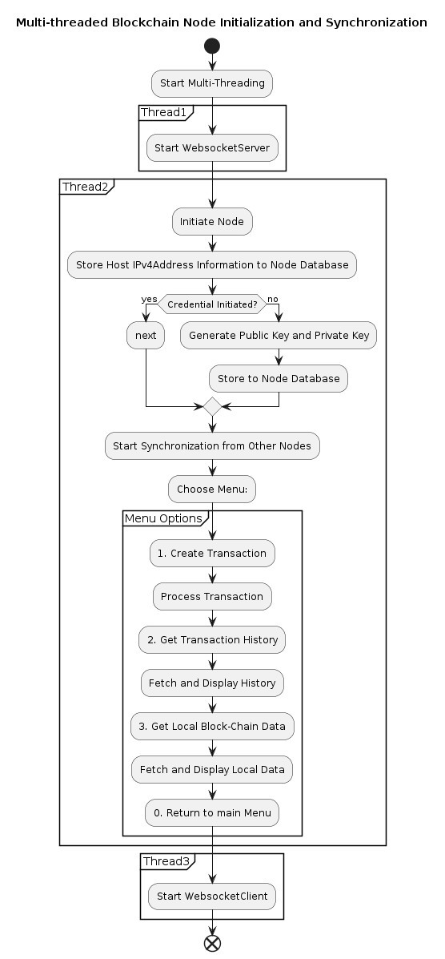
Methods

Slide 4
Blockchain
Penggunaan blockchain sebagai model fitur yang diimplementasikan dalam teknologi berbasis desentralisasi dan memanfaatkan jaringan Peer-To-Peer sebagai media komunikasi.
class Block:
def __init__(self, hash = "",
prev_hash = "",
message = "",
nonce = "",
proof_of_work = "",
number_of_block = 0,
timeStamp = "",
signature = ""):
self.hash = hash
self.prev_hash = prev_hash
self.message = message
self.nonce = nonce
self.proof_of_work = proof_of_work
self.number_of_block = number_of_block
self.signature = signature
self.timeStamp = str(datetime.datetime.now())
Notes:
Blockchain dapat dipahami sebagai buku besar (ledger) terdistribusi yang terdesentralisasi.
Ini memungkinkan transaksi peer-to-peer dalam lingkungan terdistribusi

Slide 5
Blockchain
hash : akan berisikan hasil pemetaan data dari fungsi yang diterapkan ke dalam bentuk sederhana yang disebut digest.
prev_hash : adalah hash dari block sebelumnya.
message : adalah informasi yang akan kita simpan ke dalam block.
nonce : adalah angka acak yang nantinya harus melalui proses komputasi atau biasa disebut mining (penambangan) sehingga jika di-substitusikan ke fungsi hash akan memenuhi algoritma konsensus yang ditetapkan.
proof_of_work : adalah jumlah langkah komputasi yang diperlukan untuk menemukan nonce yang memenuhi algoritma konsensus saat di-substitusikan.
number_of_block : adalah nomor blok saat ini
signature : adalah mekanisme kriptografi yang memastikan keamanan dan keaslian transaksi. Sebuah signature menjadi pengidentifikasi untuk informasi yang disimpan akan sesuai kepemilikannya dengan pembuat blok. Keabsahan blok diverifikasi salah satu langkahnya melalui verifikasi signature yang dimiliki.
timeStamp : menunjukkan waktu lokal blok ditambang.

Slide 6
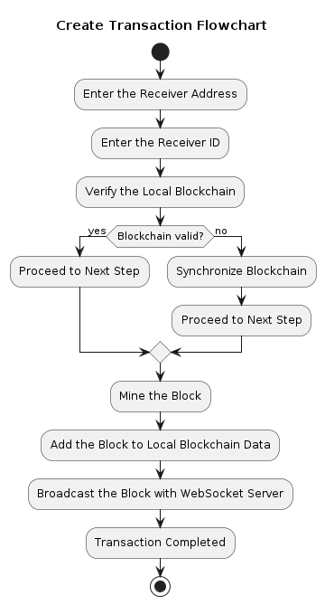
1.1 Penambangan Blok
Blok baru bisa dihasilkan dengan melakukan proses tambang. Penambangan dilakukan dengan cara menyimpan rekord informasi ke dalam model blok, kemudian kita akan mengisi atribut hash beserta nonce dengan serangkaian proses yang menerapkan algoritma konsensus.

Slide 7
1.1.1 Hashing dan Algoritma Konsensus
Atribut Hash akan berisikan hasil pemetaan data dari fungsi yang diterapkan ke dalam bentuk sederhana yang disebut digest. Adapun fungsi hashing yang digunakan adalah sebagai berikut :
sha256(currentBlock, prev_hash, signature, nonce, timeStamp)
Nilai hash yang dihasilkan harus memenuhi algoritma konsensus, dalam proyek ini kami menerapkan kesepakatan bersama bahwa hasil hash yaitu berupa digest hexadesimal akan memuat prefix bit ‘0’ sebanyak nilai DIFFICULTY. Nilai DIFFICULTY akan menjadi parameter terhadap nonce yang akan disubstitusikan ke dalam hash function.

Slide 8

1.1.2 Nonce Mining
Kita akan melakukan proses dalam mencari nilai nonce yang memenuhi sehingga ketika disubstitusikan ke fungsi hash akan memenuhi algoritma konsensus. Tentunya untuk menemukan nilai ini memerlukan komputasi yang cukup banyak karena kita akan melakukan pengujian satu persatu angka dari rentang 1 sampai $2^{256}$ dan berapa langkah diperlukan untuk menemukan nonce yang sesuai akan menjadi nilai dari atribute proof_of_work.
for mineNonce in range(1,2**(256)):
hash_hex = str(Hash.hash(block.message, previous_hash, signature, mineNonce, block.timeStamp))
hash_binary = ''.join(format(ord(x), '08b') for x in hash_hex)
if(str(hash_binary)[:2] == "00"):
block.prev_hash = previous_hash
block.nonce = mineNonce
block.hash = hash_hex
block.proof_of_work = works
break
else:works+=1

Slide 9
1.1.3 Signature
Pembuatan signature memerlukan private key dan public key.Proyek ini menggunakan Ecdsa SECP256k1 sebagai generator private key dan public key. Sebuah signature dihasilkan melalui pemetaan fungsi yang menjadika informasi dan private key sebagai parameter nantinya:
def sign_message(private_key, message): return private_key.sign(message.encode('utf-8'))

Slide 10
1.2 Verifikasi Blok
Blok yang dihasilkan, diterima, ataupun didistribusikan harus melalui tahap verifikasi keabsahan dan kesesuaian antara transaksi dan parameter validitas seperti hash dan signature.
def verify_block(self, block:Union[DictObj,'Block',Block])->BlockVerifyStatus: HashHex = str(Hash.hash(block.message, self.BlockChainData[-1]["hash"], block.signature, block.nonce, block.timeStamp)) PublicKey = KeyGenerator.load_public_key_from_hex(KeyGenerator. ParseSender(block.message)) VerifySignature = KeyGenerator.verify_signature(PublicKey,block.message, block.signature) VerifyStatus = BlockVerifyStatus() if(self.BlockChainData[-1]["hash"] == block.prev_hash and block.hash == HashHex and VerifySignature and block.number_of_block == self.BlockChainData[-1]["number_of_block"] + 1): return True

Slide 11
1.2.1 Verifikasi Hash
Hash yang ada pada blok harus diverifikasi kesesuaiannya dengan rekord transaksi yang ada pada blok, begitu juga dengan atribut prev_hash harus divalidasi apakah benar – benar sesuai dengan nilai atribut hash pada blok sebelumnya
else: if(self.BlockChainData[-1]["hash"] != block.prev_hash): VerifyStatus.PreviousHashBlockError = True if(self.BlockChainData[-1]["prev_hash"] == block.prev_hash): VerifyStatus.BlocksFork = True if(block.hash != HashHex): VerifyStatus.InvalidBlockHash = True

Slide 12
1.2.2 Verifikasi Signature
Verifikasi signature dilakukan dengan cara memetakan public key dan informasi ke dalam sebuah fungsi.
def verify_signature(public_key, message, signature): try: return public_key.verify(bytes.fromhex(signature), message.encode('utf-8')) except BadSignatureError: return False
VerifySignature = KeyGenerator.verify_signature(PublicKey,block.message,block.signature)
if(not VerifySignature): VerifyStatus.InvalidSignature = True

Slide 13
1.2.3 Verifikasi Urutan Blok
Atribut number_of_block harus divalidasi kesesuaiannya untuk menunjukkan apakah data blockchain yang dimiliki sinkron dengan orang lain.
if(block.number_of_block != self.BlockChainData[-1]["number_of_block"] + 1): VerifyStatus.MissedBlock = True VerifyStatus.BlockNumber = block.number_of_block

Slide 14
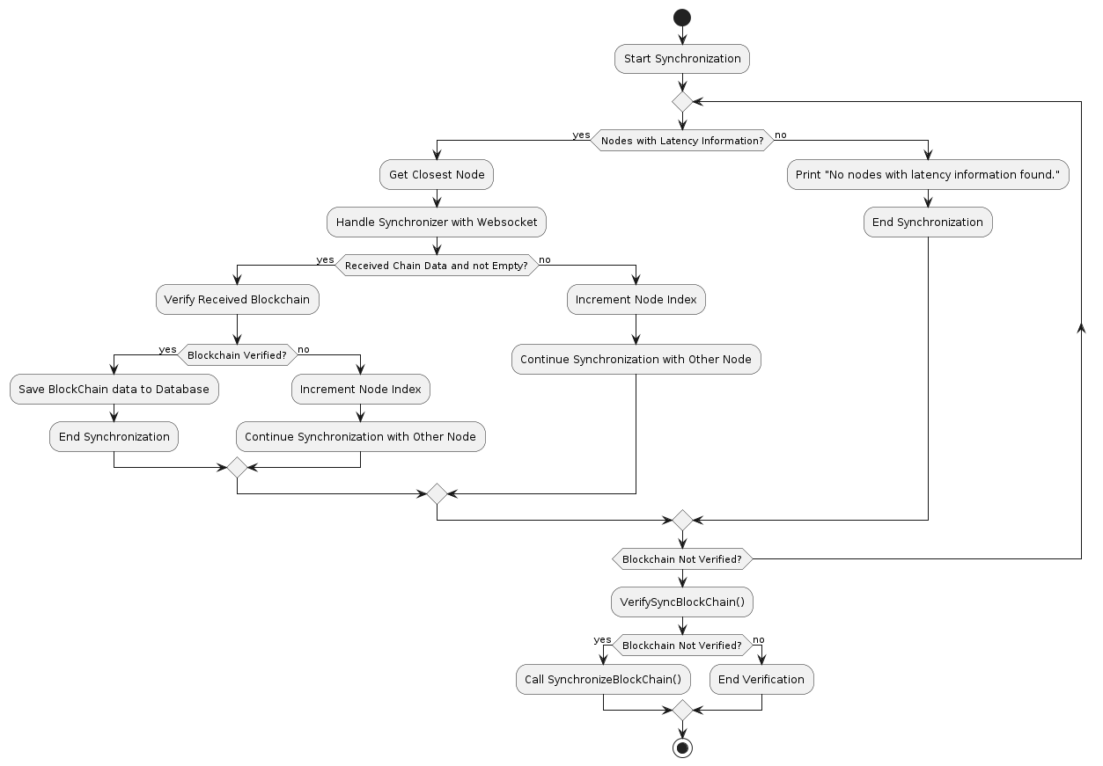
2. Sinkronisasi Antar Node
Node pada jaringan blockchain perlu memenuhi beberapa kondisi untuk berfungsi dengan baik, seperti berikut:
1. Node baru yang bergabung ke dalam jaringan.
2. Node yang tertinggal pembaruan blok karena offline.
3. Node dengan data blockchain lokal yang tidak valid.
4. Node yang menerima atau menambang blok baru dan menyebarkannya.
5. Node dengan blockchain yang tidak sesuai dengan algoritma konsensus atau memiliki perbedaan data dengan node lain.
Untuk mengatasi masalah ini, perlu dilakukan sinkronisasi data agar node dapat memperbarui dan memvalidasi informasi blockchain sesuai dengan kondisi terkini jaringan.

Slide 15
3. Peer-To-Peer Network
P2P Network memungkinkan kita untuk membuat komunikasi dalam jaringan tanpa harus melibatkan peladen atau perantara. Seseorang bisa berkomunikasi secara langsung. Pemilihan distribusi dengan jaringan ini sangat sesuai penerapannya dengan prinsip Desentralisasi. Pembuatan jaringan P2P dapat dilakukan dengan metode socket programming yang dipermudah dengan ketersediaan library websocket pada bahasa Pemrograman Python
import asyncio
import websockets

Slide 16
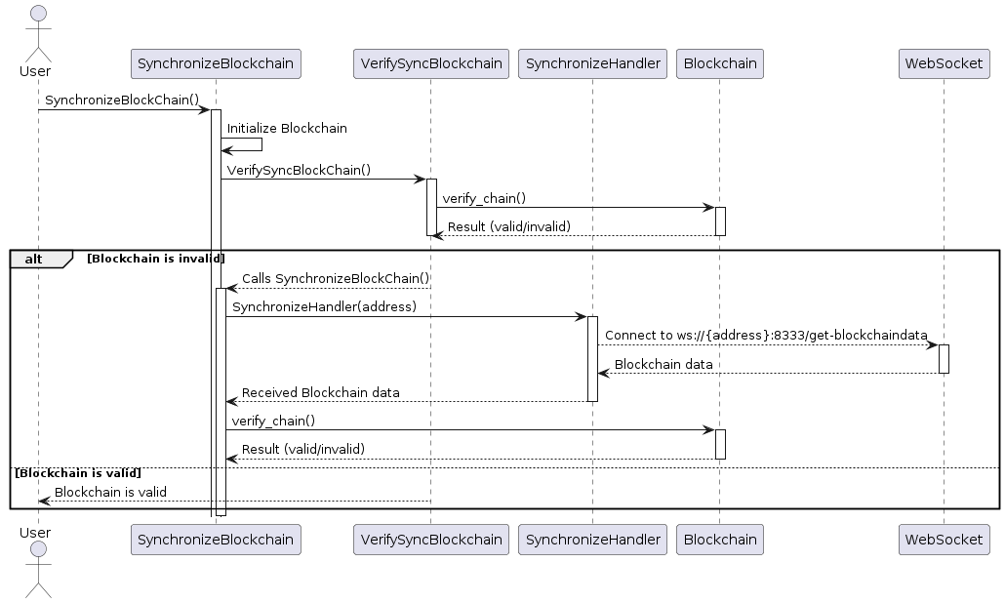
3.1 Websocket Synchronization Network Handler
def SynchronizeHandler(address):
with connect(f"ws://{address}:8333/get-blockchaindata") as websocket:
while True:
message = websocket.recv()
if(message != ""):
data = json.loads(message)
return data
Seseorang bisa memperoleh data block chain orang lain dengan mengakses jaringan melalui path “get-blockchaindata”. Peer yang kita pilih adalah peer dengan latensi minimum sesuai dengan yang telah dijelaskan pada bagian awal.

Slide 17
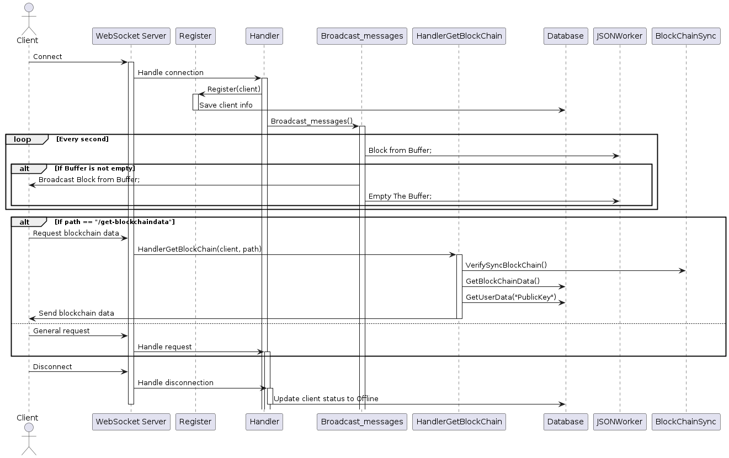
3.1.1 Websocket Server Broadcast Network Handler
Websocket akan membuat server di mana orang lain bisa terkoneksi dengan ini. Setelah blok berhasil ditambang, blok akan disimpan terlebih dahulu pada buffer kemudian disiarkan ke semua peer yang online.
async def main(): hostname = socket.gethostname() NodeAddress = socket.gethostbyname(hostname) JSONWorker.EditDataJSON('Database/NodeDB.json', "NodeAddress", NodeAddress) print("Server Network Panel : ") async with websockets.serve(route, DB.GetUserData("NodeAddress"), 8333): # print("Server Is Starting ... ") await asyncio.Future()
Peer akan dideteksi dan didata sebagai node di dalam jaringan saat melakukan koneksi ke server.

Slide 18
3.1.1 Websocket Server Broadcast Network Handler
async def Register(websocket): client_host = websocket.remote_address[0] start_time = time.time() await websocket.ping() await websocket.recv() latency = time.time() - start_time dict = {"IP":client_host, "LastChanged":str(datetime.datetime.now()), "Latency":latency, "Status":"Online" } DB.CreateNetworkData(client_host, dict)
Penyiaran blok dilakukan ke semua node terhubung dan distribusi blok dilakukan secara asinkronus, di mana semua pesan dikirim secara bersamaan tanpa harus menunggu satu sama lain.
async def Handler(websocket): CONNECTIONS.add(websocket) await Register(websocket) await Broadcast_messages()
Server juga akan mencatat aktifitas dari node yang terhubung, jika node melepaskan koneksinya maka akan didata sebagai offline node.

Slide 19
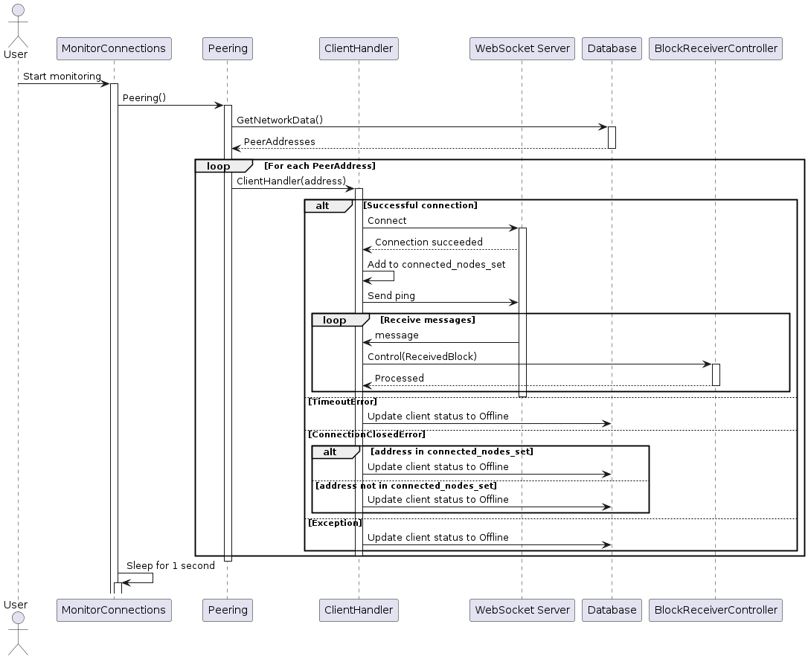
3.2 Web Socket Client Network Handler
Blok yang disiarkan akan diterima oleh masing – masing node melalui handler yang dijalankan oleh websocket client. Pertama client akan membuat koneksi dengan semua peer dengan menghubungkannya ke alamat server pada port 8333.

Slide 20
3.2 Web Socket Client Network Handler
async def ClientHandler(address): try: async with websockets.connect(f"ws://{address}:8333") as websocket: print(f"Connection to {address} succeeded") connected_nodes_set.add(address) # Tandai bahwa node berhasil terkoneksi await websocket.send("ping") while True: message = await websocket.recv() if message != '': ReceivedBlock = json.loads(json.dumpmessage) BlockReceiverController.Control(ReceivedBlock)
Blok yang diterima dari jaringan akan diverifikasi dan berikutnya ditambahkan ke database blockchain lokal. Proses ini juga akan melakukan penanganan terhadap salah satu skenario seperti blok forks yang akan di bahas pada bab berikutnya.

Slide 21
4. Konkurensi
Pekerjaan – pekerjaan seperti multithreading dan broadcasting akan sangat efisien jika beberapa proses dapat dilakukan dalam waktu bersamaan. Teknik Konkurensi diperlukan dalam hal ini dan ketersediaan library asyncio dapat membantu pengembangan
import asyncio
Sebagai contoh pada client dan server handler dijalankan secara konkurens dengan menggunakan fitur fungsi asinkronus.
from Network import WSClientHandler import asyncio asyncio.run(WSClientHandler.main())
from Network import WSServerHandler import asyncio asyncio.run(WSServerHandler.main())

Slide 22
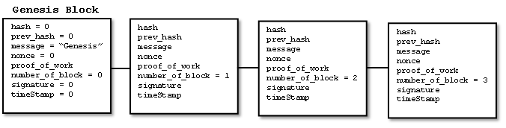
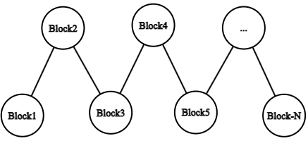
PENYELESAIAN MASALAH
Full – Node Block Chain
Model blok memuat informasi dari blok sebelumnya yaitu prev_hash , sehingga dapat ditemukan bahwa antar blok saling terhubung dan keterhubungan antar blok ini akan membentuk sebuah rantai yang disebut rantai blok (Block-Chain). Satu rantai blok yang mempunyai N blok dapat direpresentasikan sebagai Strong Connected and Directed Graph yang mempunyai N – 1 sisi

Slide 23
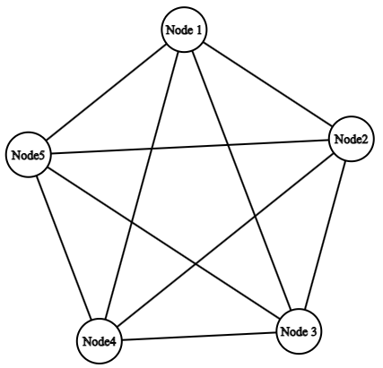
2. Complete Graph Distributed Peer-To-Peer Network
Jaringan Peer-To-Peer adalah dasar dari desentralisasi yang dibahas, di mana dengan metode jaringan ini seseorang mampu berkomunikasi dengan orang lainnya tanpa harus melalui perantara atau pihak ketiga. Seseorang dalam jaringan atau kita sebagai node dapat direpresentasikan sebagai simpul graf.
Semua orang dalam jaringan terhubung satu sama lain, sehingga untuk jumlah orang dalam jaringan sebanyak N, setiap orang akan terhubung ke N – 1 orang lainnya. Ini mengakibatkan terbentuknya graf komplit dengan sisi. Inisiasi simpul dalam graf atau seseorang yang bergabung dalam jaringan berdasarkan alamat host-IP orang tersebut.

Slide 24
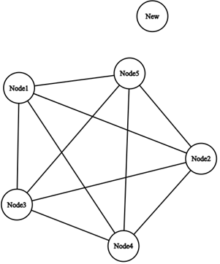
3. Inisiasi Node dengan Level Ordering
Saat node baru bergabung dalam jaringan, maka ia akan mengkoneksikan dirinya dengan semua node yang ada, kemudian node akan meminta sinkronisasi data block-chain dan informasi node lain kepada node terdekat. Proses koneksi ke blok lain dilakukan dengan metode level – ordering, sehingga mampu mengkoneksikan semua node dalam waktu bersamaan tanpa harus bergantian, dalam hal ini diperlukan metode pemrograman konkurens dengan fungsi asinkronus.

Slide 25
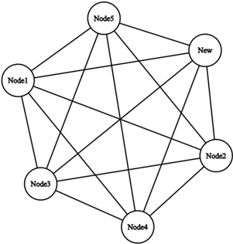
Perhitungan node terdekat dengan cara menentukan bobot sisi graf berdasarkan latensi koneksi antar dua node. Sinkronisasi node akan dibahas di bagian berikutnya.
async def Peering():
NetData = DB.GetNetworkData()
PeerAddresses = list(NetData["Nodes"])
tasks = [ClientHandler(uri) for uri in PeerAddresses]
await asyncio.gather(*tasks)

Slide 26
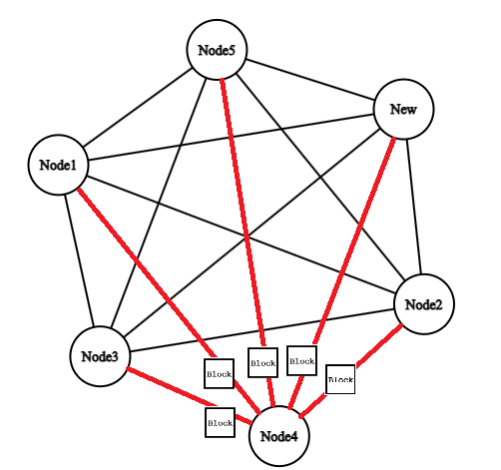
4. Penyiaran dengan Level-Ordering
Sebuah node menambang block kemudian disiarkan ke semua orang melalui jaringan, dari sini kita akan memahami bahwa blok akan terdistribusi secara konkurens atau semua node dapat menerima block dalam waktu bersamaan tanpa harus bergantian, ini adalah level ordering transverse dari sebuah graf.
Node 4 Mined a block
Node 4 Broadcasts the Block to (Node 3, Node 1, Node 5, Node2, and New) concurently
Konsep penjelajahan graf mendasari pengiriman blok dalam jaringan, perhitungan waktu dapat dilakukan dengan mengingat bahwa semakin jauh jarak node, maka proses pengiriman akan semakin lama, begitu juga dengan perhitungan berdasarkan latensi jaringan.
Notes:
Ketika sebuah node menambang sebuah blok, node tersebut menyiarkan blok ke semua node lain dalam jaringan.Blok didistribusikan secara bersamaan, artinya semua node dapat menerima blok secara bersamaan tanpa harus bergantian.Distribusi bersamaan ini diibaratkan dengan traversal level ordering dalam sebuah graf.
Penjelajahan Graf dan Transmisi Blok:
Konsep penjelajahan graf mendasari transmisi blok dalam jaringan.
Perhitungan waktu transmisi blok mempertimbangkan jarak antara node-node.
Semakin jauh jarak antara node-node, semakin lama waktu yang dibutuhkan untuk transmisi.
Latensi jaringan juga mempengaruhi waktu transmisi.

Slide 27
4. Penyiaran dengan Level-Ordering
Validate
Validate
Node1
Node2
Block - Chain
Block - Chain
Validate
Node5
Validate
Node3
Block - Chain
Block - Chain
Node4
Block Mining : Generate Block Nonce GuessingVerified
New Block Mined
Validate
Block - Chain

Slide 28
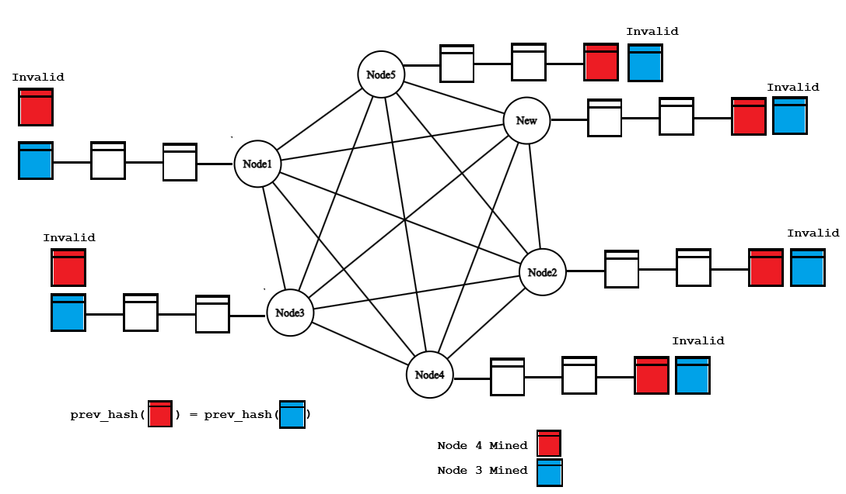
5. Bipartite Block Forks
Block Forks adalah kondisi ketika dua atau lebih node menambang blok dalam waktu bersamaan dan blok yang dihasilkan memiliki nilai prev_hash yang sama, sehingga nantinya akan terbentuk banyak cabang sebelum blok dimasukkan ke dalam rantai untuk diverifikasi terlebih dahulu. Bab sebelumnya membahas mengenai bagaimana mengatasi masalah ini yaitu dengan melakukan penyortiran blok berdasarkan proof-of-work (PoW) terbesa

Slide 29
Block yang ditambang kedua node akan disiarkan dalam waktu bersamaan, kemudian setiap Node menerima blok dalam urutan yang berbeda, misalnya dalam ilustrasi di atas node 4 menambang blok merah dan node 3 menambang blok biru. Kedua node secara bersamaan mengirimkan blok dalam waktu yang sama, namun node lainnya seperti node 2, new node, dan node 5 menerima blok merah sebelum blok biru dikarenakan lebih dekat dengan node 4, berbanding terbalik dengan node 3 dan node 1 yang menerima blok merah setelah blok biru bergabung dalam rantai. Percabangan blok terjadi di sini, di mana ada dua jenis rantai yang terbentuk.

Slide 30
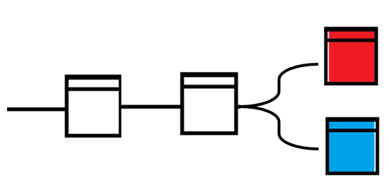
























Block Forks adalah kondisi multinomial di mana setiap periode waktu tertentu kita misalkan pada rentang waktu tertentu ada N_{t} blok yang diterima secara bersamaan pada masing – masing waktu ke-t. Kita bisa memisalkan F_{t} sebagai semua blok yang mengalami forks pada waktu ke-t. Blok – blok pada F_{t} kita misalkan sebagai B_{t,i} untuk 1 < i < N_{t}
$$B_{1,1}$$
$$B_{1,2}$$
$$B_{1,3}$$
$$B_{1,4}$$
$$B_{1,N_{1} }$$
$for{ks}_{1}, t=1$
$$B_{2,1}$$
$$B_{2,2}$$
$$B_{2,3}$$
$$B_{2,4}$$
$$B_{2,N_{2}}$$
$for{ks}_{2}, t=2$
$$B_{3,1}$$
$$B_{3,2}$$
$$B_{3,3}$$
$$B_{3,4}$$
$$B_{3,N_{3}}$$
$for{ks}_{3}, t=3$
….
$$B_{t,1}$$
$$B_{t,2}$$
$$B_{t,3}$$
$$B_{t,4}$$
$$B_{t,N_{t}}$$
$for{ks}_{t}, t$

Slide 31
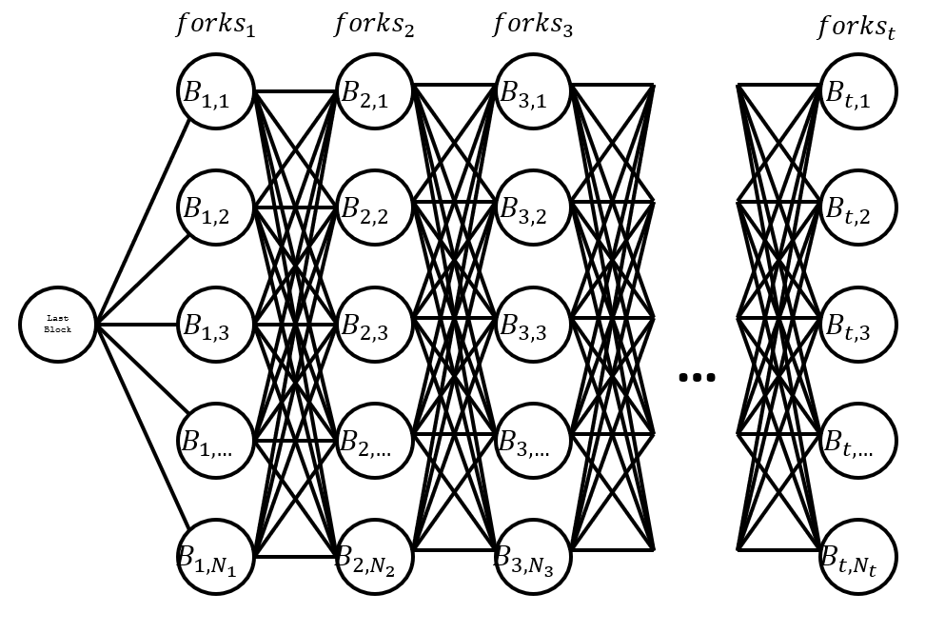
Kita dapat menentukan bahwa permasalahan ini dapat dimodelkan ke dalam sebuah bipartite graph dengan initiate node adalah blok terakhir pada rantai blok sebelum menerima forks dan setiap node pada F_{t} akan terhubung ke semua anggota F_{t+1} sehingga node B_{i,t} terhubung ke B_{t + 1, j} untuk 1 < j < N_{t + 1}.
Node akan memilih block dengan proof_of_work paling besar pada setiap forks yang didapati dan menambahkannya ke rantai. Pencarian blok dapat dilakukan dengan menggunakan transversal Breadth-First-Search (BFS).

Slide 33
6. Sinkronisasi Node
Node dapat mengejar Ketertinggalan blok atau ketidak-sinkronan rantai dengan cara mengunduh blok-chain dari node lainnya, kemudian node yang mendapatkan verifikasi rantai yang gagal juga akan memperbaharui data block-chain lokal dari unduhan tersebut. Pemilihan node yang akan disinkronisasi berdasarkan teknik yang menerapkan konsep ketetanggan dalam graf.
Node akan memilih node lain yang terdekat dengan algoritma Nearest Neighbour dalam koneksi berdasarkan pengukuran latensi koneksi.Pemilihan pendekatan ini mempertimbangkan keoptimalan algoritma untuk tipe graf berupa Complete Graph. Node juga harus memastikan bahwa tetangga yang dipilih sedang online, temukan node lain dengan latensi minimum selain itu.
Misalkan kita memperoleh informasi pada jaringan bahwa :
latency(New,2) < latency(New,5)< latency(New,1) < latency(New,4) < Latency(New,3)
Kita akan menemukan bahwa nearest neighbour dari node new adalah node 2, namun dikarenakan node 2 sedang offline, node new akan beralih ke node terdekat berikutnya yaitu node 5 untuk melakukan sinkronisasi

Slide 34
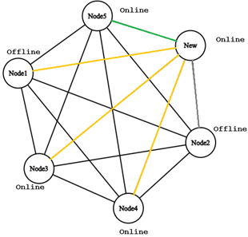
Synchronize from Node 5

Slide 35
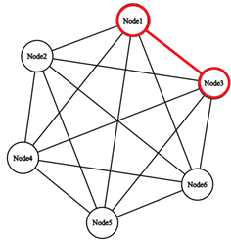
7. Byzantine Fault Tolerance (BFT)
Sinkronisasi yang dilakukan oleh suatu node dengan node lainnya berpotensi mengalami kerentanan seperti node lain yang diminta untuk sinkron mencoba untuk mengirimkan data block-chain yang invalid. Permasalahan ini dapat diatasi dengan beberapa solusi.
Ilustrasi di bawah ini akan menunjukkan, misalkan node 1 menerima block-chain yang invalid dari node 3, sehingga block-chain lokal milik node 1 menjadi invalid

Slide 36

7.1. Naïve Nearest Neighbour (unmutual neighbour)
Permasalahan dapat teratasi dengan berharap secara naif yaitu saat node 3 menerima siaran blok, menambang blok baru, atau offline kemudian online kembali lalu mendapatkan sinkronisasi dari nearest neighbour yang terpercaya dengan berlaku asumsi unmutual neighbour :
$$nearest_{neighbour\left(node u\right)}= node v$$
$$nearest_{neighbour\left(node v\right)}≠ node u$$
Kita juga bisa menkonstruksi agar Node 3 melakukan verifikasi data blockchainnya terlebih dahulu kemudian sinkronisasi sebelum mengirimkannya ke node 1, sehingga dari sini node 3 akan mendapatkan block-chain yang valid, sehingga saat node 1 meminta sinkronisasi dari node 3 ia juga akan menerima block-chain yang valid.

Slide 37


7.1. Naïve Nearest Neighbour (unmutual neighbour)

Slide 38
7.1. Naïve Nearest Neighbour (unmutual neighbour)
Kasus yang lebih besar seperti semua node memberikan sinkronisasi yang invalid , namun minimal ada satu node yang memberikan block-chain valid maka penjelajahan graf akan dilakukan.
async def Peering():
NetData = DB.GetNetworkData()
PeerAddresses = list(NetData["Nodes"])
tasks = [ClientHandler(uri) for uri in PeerAddresses]
await asyncio.gather(*tasks)

Slide 39
7.1. Naïve Nearest Neighbour (unmutual neighbour)

Slide 40

7.2 Breadth First Search - Backtracking
Solusi dengan menggunakan Nearest Neighbour merupakan solusi yang naif dikarenakan berpotensi adanya kasus mutual neighbour di mana :
$$nearest_{neighbour\left(node u\right)}= node v$$
$$nearest_{neighbour\left(node v\right)}= node u$$
Jika hal ini terjadi maka penjelajahan graf hanya akan terjadi infinite loop dua node yang mutual saja.

Slide 41
7.2 Breadth First Search - Backtracking

Slide 42
7.2 Breadth First Search - Backtracking
Solusi naif lainnya untuk masalah ini adalah kita berharap salah satu node offline sehingga node akan melakukan backtracking kemudian meminta sinkronisasi ke nearest neighbour lain yang valid.

Slide 43
7.2 Breadth First Search - Backtracking

Slide 44
7.2 Breadth First Search - Backtracking
Kita mempertimbangkan kasus lain, walaupun kemungkinannya sangat kecil yakni di mana ketika terjadi loop, mutual node tidak akan pernah offline.Penerapan BFS Backtracking untuk permasalahan ini adalah saat sinkronisasi dilakukan, jangan lupa untuk melakukan verifikasi blockchain yang diterima, jika sinkronisasi invalid maka backtrack dan minta sinkronisasi ke node yang lain yang mempunyai latensi minimum.

Slide 45
7.2 Breadth First Search - Backtracking
<- Backtrack
Backtrack ->
Backtrack ->
Backtrack ->

